Slide 1
Práctica Calificada
Graphs & AVL

Slide 2
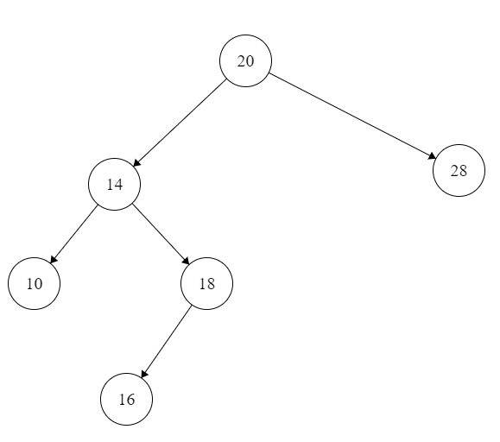
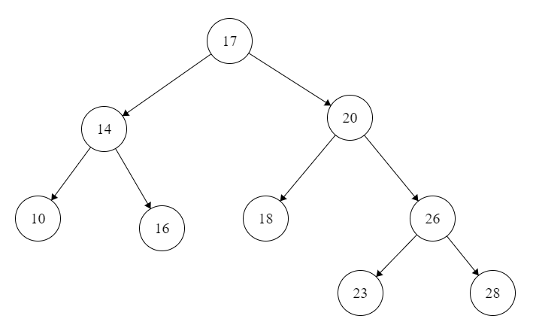
1) (3 pts) Dado el siguiente BST, se le pide insertar los siguientes elementos aplicando las rotaciones necesarias según el algoritmo recursivo de inserción: 17, 23, 26 (dibuje después de cada inserción)

Slide 3
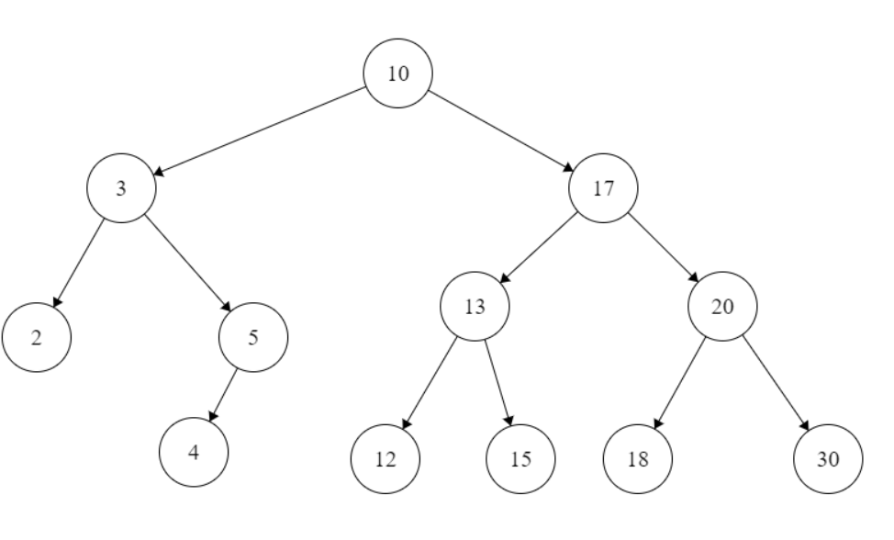
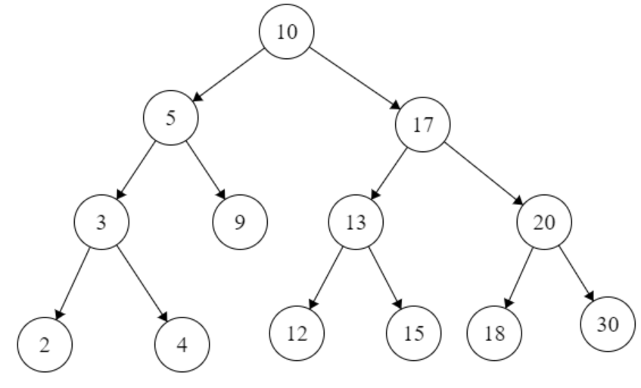
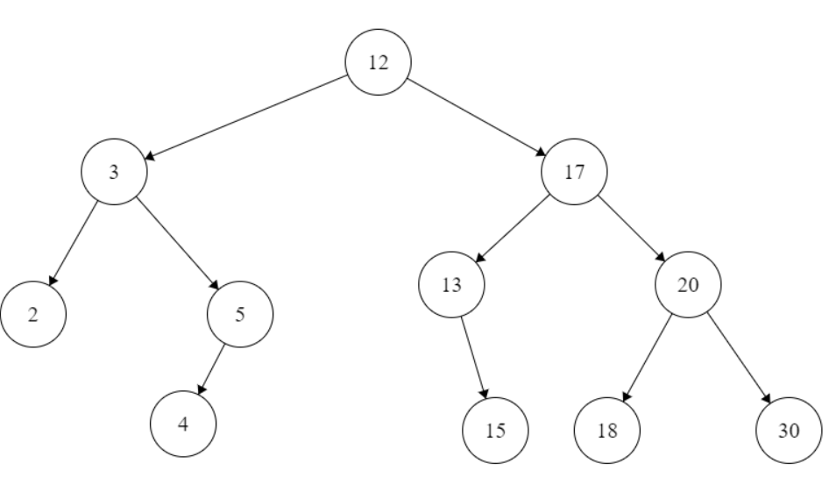
2) (3 pts) AVL: Muestre el árbol después de cada eliminación: 9 y 10. Use el sucesor.

Slide 4
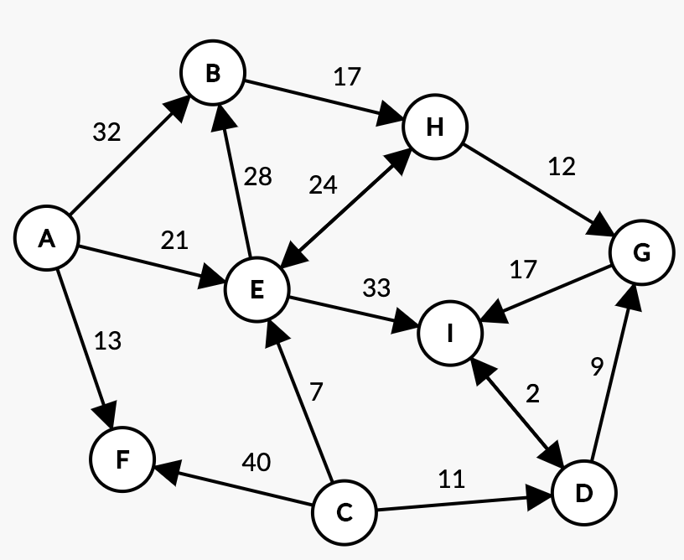
3) (4 pts) Ejecute el algoritmo de Dijkstra sobre la arista C en el siguiente grafo. Después de ejecutar indique final los costos finales y pinte sobre el grafo el árbol resultante. El orden en que se exploran los vértices debe ser legible.
V | A | B | C | D | E | F | G | H | I
 | INF | 35 | 0 | 11 | 7 | 40 | 20 | 31 | 13
A | B | C | D | E | F | G | H | I
 | E |  | C | C | C | D | E | D

Slide 5
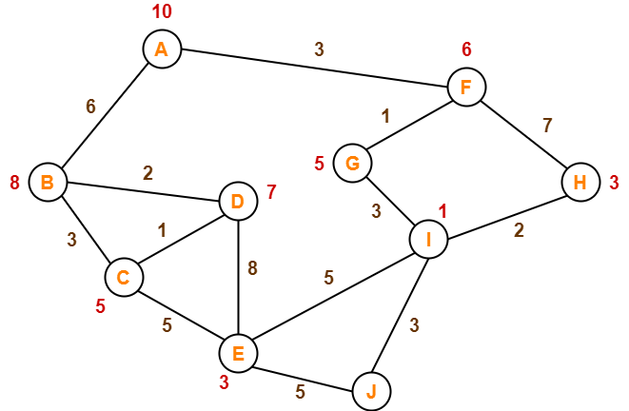
4) (4 pts) Considere el siguiente grafo no dirigido
● Encuentre el camino más eficiente para llegar del vértice ‘A’ al vértice ‘J’ utilizando el algoritmo de A*.
● Los números en las aristas representan la distancia entre vértices.
● Los números en los nodos representan el valor de la heurística.
● Anote en la tabla la lista abierta y la lista cerrada de cada iteración.
● Al final coloque el camino resultante.

Slide 6
Resuelva aquí
G(n) F(n) Parent
A | 0 | 10
B | 6 | 14 | A
F | 3 | 9 | A
G | 4 | 9 | F
H | 10 | 13 | F
I | 7 | 8 | G
E | 12 | 15 | I
J | 10 | 10 | I
Camino:
A→F→G→I→J

Slide 7
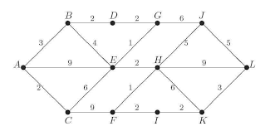
5) (3 pts) Hallar el Árbol de expansión mínima aplicando Prim (H):
Prim (orden de aristas):
{H,F}{E,H}{E,G}{D,G}{B,D}{F,I}
{I,K}{A,B}{A,C}{K,L}{L,J}
Dibuje el MST

Slide 8
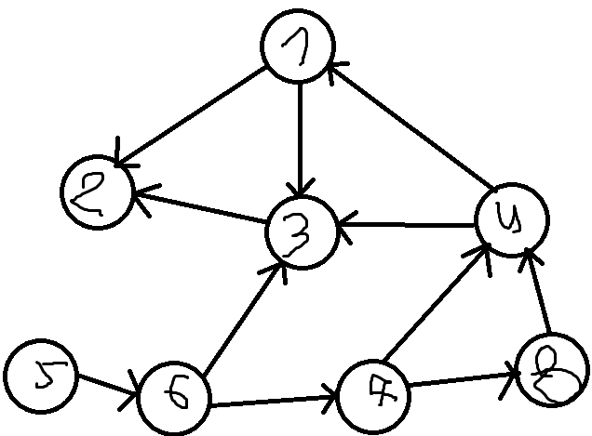
6) (3 pts) Dado el siguiente grafo aplique el algoritmo de ordenamiento topológico:
5→6→7→8→4→1→3→2

